Slide 1
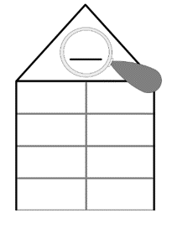
Zahl unter der Lupe bis 20
Male so viele Punkte aus. | Trage in die Stellenwerttafel ein.
Zeige am Zahlenstrahl.
Male.
Zerlege die Zahl. | Schreibe die Aufgaben.

